Slide 1
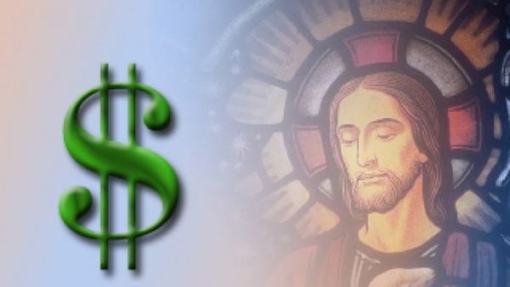
Гроші і релігія

Slide 2
Актуальність дослідження проблеми «гроші і релігія» визначається чинниками об’єктивного та суб’єктивного характеру.
До числа об’єктивних причин слід віднести значне підвищення ролі грошей у сучасному суспільстві. Гроші перетворюються в універсальну міру життя, через їх призму відбувається вироблення системи цінностей, нова аксіологія, нова етика і, насамперед, новий підхід до релігії.
Суб’єктивним моментом в обґрунтуванні актуальності обраної теми є той факт, що проблема людських цінностей надзвичайно загострюється в умовах сучасності.

Slide 3

Мета роботи полягає в дослідженні змісту і природи грошей, їх безпосередній вплив на розвиток та функціонування релігії в житті людини та фігуруванні теми грошей у біблійних текстах.

Slide 4
Аналіз останніх досліджень. Протягом багатьох століть становлення культури й цивілізації гроші в різних контекстах поставали предметом дослідження в працях Арістотеля, Платона, Д. Юма, А. Сміта, Д. Рікардо, К. Маркса, Г. Зіммеля, В. Зомбарта та багатьох інших. До змісту цього феномена зверталися економісти та соціологи, літератори та психологи, історики та правознавці.
Висвітлення етичних та екзистенційних моментів, пов’язаних з грошима, можна знайти в працях вітчизняних і зарубіжних дослідників. Зокрема, проблеми взаємодії економіки та етики, знайшли свій відбиток в роботах таких дослідників як Ф. Даллмар, П. Козловський, А. Хеллер, Я. Бахофен, М. Елоян, І. Забаєв, А. Гусейнов, Ю. Бородай, І. Агапова, М. Смахтіна, Ю. Гранін, Ігумен Євменій.

Slide 5
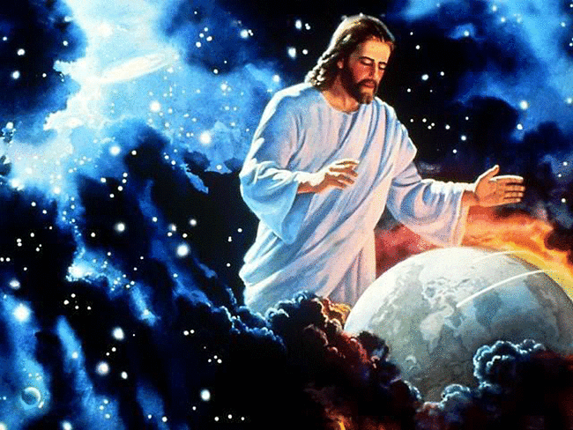
Виклад основного матеріалу
Виклад основного матеріалу.

Slide 6
Гроші і Святе Письмо — поняття, здавалося б, не сумісні. Спаситель повчає: «Не можете Богові служити й мамоні». Проте біблійні тексти рясніють згадками як про дорогоцінні метали, так і монети. Старозавітні притчі розповідають про гроші, що були витрачені на будівництво та оздоблення скинії; про царя тирського Хірама, який подарував Соломонові 120 талантів золота, про добровільні дари на відновлення Господнього храму тощо.

Slide 7

При уважному досліджені Нового Завіту виявилось, що кожен 7 вірш стосується грошей. Біблійне ставлення до грошей різностороннє. І ті, хто гроші прославляють, і ті хто проклинає їх, зможуть знайти підтвердження своїх думок в біблійних текстах.
Біблія говорить про гроші в різних контекстах. Це і закони про приватну власність, купівля товарів, збір грошей на ремонт храму, допомога бідним, податки та ін. Але головна тема грошей в Біблії – це тема багатства і бідності.

Slide 8

Отож, гроші - це аж ніяк не сатанинський винахід, як стверджує релігія. Гроші - це матеріалізований через працю еквівалент життєвої енергії людини. А оскільки ця енергія дається кожному з нас при народженні, то вихід з цього «болота» - практично неможливо, якщо людина сама цього не захоче. Кожен має право вибирати свій шлях сам.

Slide 9

Незважаючи на багатовікові дослідження і велику кількість теоретичних концепцій грошей, людство сьогодні не має однозначної й остаточної відповіді на питання, «Що ж таке гроші?». Щоб дати науково достовірне тлумачення сутності грошей, потрібно насамперед дослідити їх походження: яке умовно можна звести до двох основних загальних напрямків – раціоналістичного й еволюційного.

Slide 10
Раціоналістичний напрямок. Представники: Дж. Кейнс, Дж. Гелбрейт, Л. Харрісон, Г. Кнапп, П. Самуельсон, К. Макконел. Починаючи з Аристотеля і до ХVIII ст. у теорії грошей досить поширеною була думка, що гроші виникли внаслідок угоди між людьми або запроваджені законодавчими актами держави задля полегшення обміну товарів. Таке трактування походження грошей дістало назву раціоналістичної концепції. Уперше цю концепцію висунув Арістотель, який у роботі "Нікомахова етика" пише: "Усе, що бере участь в обміні, повинне бути якимось чином порівняне. Для здійснення обміну повинна існувати якась одиниця (виміру), причому заснована на умовності".

Slide 11
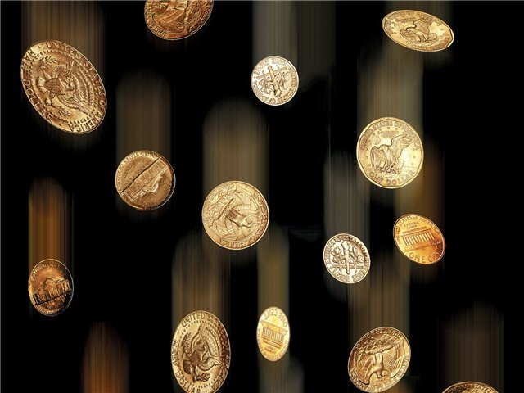
Еволюційна концепція стверджує, що гроші з’явилися незалежно від волі людей у результаті тривалого розвитку обміну, коли з величезного товарного світу виділився особливий товар, що виконував роль грошей. Багато мислителів стародавньої Греції вивчали природу грошей, їх функції і роль в організації виробництва. Серед них, насамперед, слід назвати відомого грецького історика і філософа Ксенофонта (430-355 рр. до н.е.). Також постулатів цієї концепції дотримуються К. Маркс, К.Менгер, С.Маслова та ін.

Slide 12
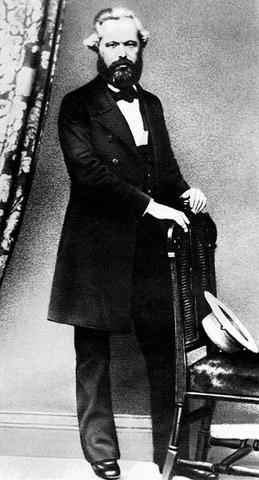
Природу грошей та їх походження намагались з’ясувати багато вчених, але в найбільш повній мірі це вдалося тільки великому німецькому економісту К. Марксу. Маючи на озброєнні метод діалектичного матеріалізму і вперше в історії науки застосувавши його до аналізу економічних процесів і явищ, він науково розкрив походження грошей та їх сутність. В основу своєї теорії він поклав тезу про те, що гроші – це продукт товарного виробництва та виділив наступні форми вартості грошей, які й призвели до появи грошей.

Slide 13

Розгляд проблеми грошей здійснюється і нашими сучасниками. Зокрема, своїй концепції В. Ільїн вводить метафору грошей як «п'ятої стихії». На його думку, людина не відокремлює повноти свого життя від грошей, як би вона до них не ставилася. У сучасній «економічній» або «фінансовій цивілізації» феномен грошей здобуває нового виміру, відтак повинен посісти й більш важливе місце у житті людини. «Філософія прагне до цілісного сприйняття світу, в центрі якого завжди перебуває людина. Сьогодні вона — у центрі світу грошей, фокусуючи на них більшість інтенцій своєї свідомості. Це новий світ, не утопічний, а реальний, створений усім ходом розвитку господарства, — зазначає філософ. — Це світ раціональних надій та екзистенційних розчарувань, і разом із тим переконаності, що гроші — „п'ята стихія“, в якій перебуває людина».

Slide 14
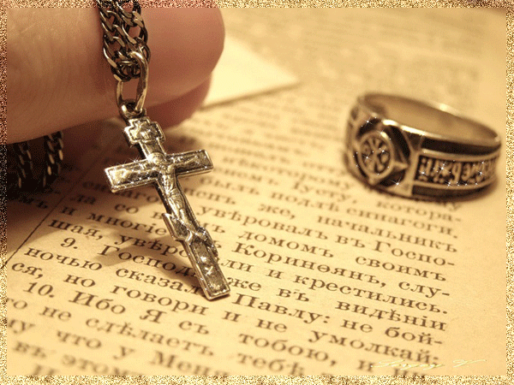
Якщо ж розглядати поняття релігії, то - це зв'язок з Вищим, з Святим, відкритість і довіра до Нього, готовність прийняти в своєму житті те, що виходить від Вищого і відкривається людині при зустрічах з Ним.
Релігія - це продукт природних бажань і людської уяви, яке приписує трансцендентному Вищому буттю те, що людині хотілося б знайти в ньому згідно своїм приземленим інтересам і сподіванням.

Slide 15
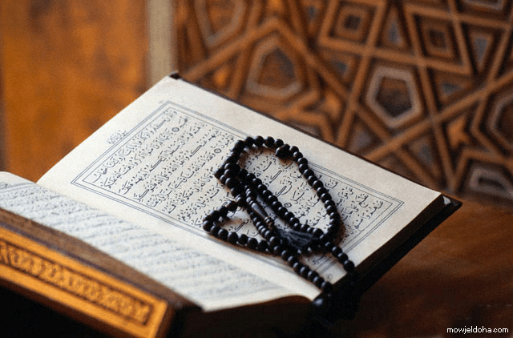
Духовність рідко слугує темою розмови серед тих, хто намагається регулювати нашу економічну діяльність. У соціальних науках ця тема також відсутня – можливо, завдяки впливу фройдистських ідей, адже першим прихований зміст грошей усвідомив Зігмунд Фройд. Проте він побачив лише негативний їхній бік. Для нього гроші асоціювалися з чимось огидним і нікчемним.

Slide 16
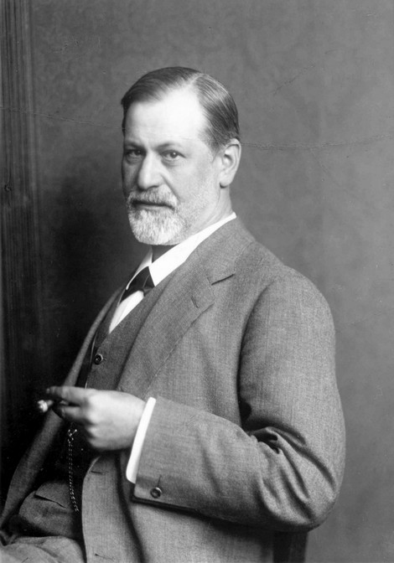
Фройд повстав проти лицемірства панівної релігії вікторіанської епохи з її засудженням того, що вважалося «ницою» частиною людської природи. Проте він не зруйнував табу, яке забороняло розглядати гроші як важливу частину людського життя – можливо, тому, що вважав, ніби прагнення до грошей не є початковим, інфантильним спонуканням, а можливо, тому, що за часів Фройда гроші ще не стали тим універсальним джерелом енергії, яким вони є сьогодні, - єдиним символом, що втілює будь-які бажання.

Slide 17

Для сьогоднішнього світу гроші означають майже те ж саме, що в середні століття означав порятунок душі. Найважливіші війни XX століття велися не через релігію, а через гроші. Постає питання:
«Чи є в нашому сучасному уявленні про людей місце для духовності? І якщо є, то яким чином духовність співвідноситься з грошима?»

Slide 18

Сьогодні гроші – головне відображення матеріального, того приземленого світу, коріння якого йдуть у фізичні потреби нашого тіла, в жадання й страхи.
Духовність же – це відображення кращих людських якостей, здатності до співчуття, «вищого» світу пошуків сенсу життя, прагнення до єдності та спільності.

Slide 19
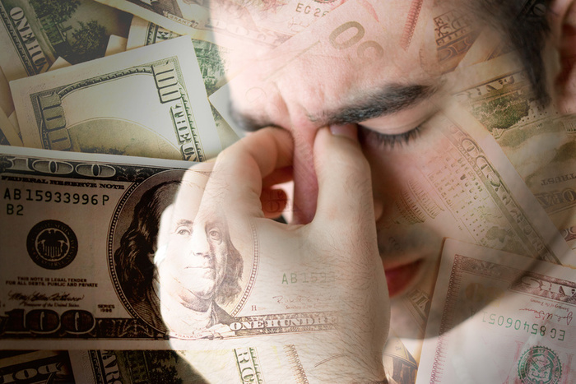
Людина – істота, в якій співіснують матеріалізм і духовність. Боротьба між цими двома сторонами людської природи й освітлюється в працях видатних вчених.

Slide 20
Зокрема, буддисти, християни та іудеї розробили норми, що регулюють економічну діяльність таким чином, щоб кожен прагнув задовольняти не тільки власні потреби, а й потреби спільноти. Такими були ідея «середнього шляху» в буддизмі, уявлення про любов до ближнього в християнстві та міцва в іудаїзмі. Всю історію людства можна розглядати як історію боротьби між силами егоїстичного матеріалізму та голосом духовності.
З цього випливає, що гроші теж можуть бути одним з елементів, що роблять можливими прояви духовності. Проте гонитва за грошима заради егоїстичних цілей суперечить духовним цінностям. Дилемою є питання межі між любов’ю до власної особистості та любов’ю до інших.

Slide 21
Висновки:
Виходячи з вище сказаного, можна зрозуміти, Біблія визнає, що багатство може бути певним благом. У ній прославляється заможність благочестивих людей в ізраїльській історії: Давида, Йосафата, Єзекії, Іова після його випробування та ін. Про матеріальне благополуччя Авраама, Ісаака, Якова говориться як про нагороду, послану Богом. У Старому Завіті відзначаються позитивні сторони багатства, те, що воно дає свободу і незалежність, дозволяє допомагати іншим людям, припускає наявність хороших людських якостей: ініціативності, кмітливості, сміливості, стриманості, вміння та ін. Хтось із них залишив своє багатство як Мойсей і Апостол Павло, а хтось до кінця свого життя мав величезні статки та високе місце в суспільстві.

Slide 22
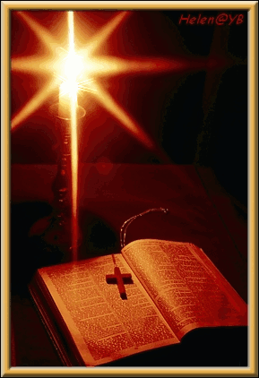
Біблія не проти того, щоб ми всі жили добре, мали гроші і забезпечували свої сім'ї і дітей. Важливішим є ставлення людини до грошей і багатства, тобто куди схиляється серце людини до Бога або до грошей. Тому гроші для людини можуть бути як прокляттям, так і благословенням. Все залежить від серця людини.
Біблія не проти того, щоб ми всі жили добре, мали гроші і забезпечували свої сім'ї і дітей. Важливішим є ставлення людини до грошей і багатства, тобто куди схиляється серце людини до Бога або до грошей. Тому гроші для людини можуть бути як прокляттям, так і благословенням. Все залежить від серця людини.

Slide 23
Дякую за увагу!

